Slide 1
Attività di
Donazione
al 30 Aprile 2012

Slide 2
Attività di donazione 2000 – 2012*
PMP Decessi con accertamento neurologico
FONTE DATI: Dati Reports
* Dati preliminari al 30 Aprile 2012

Slide 3
Attività di donazione 2000 – 2012*
N° Decessi con accertamento neurologico
FONTE DATI: Dati Reports
* Dati preliminari al 30 Aprile 2012

Slide 4
Attività di donazione 1992 – 2012*
PMP Donatori Utilizzati
FONTE DATI: Dati Reports
* Dati preliminari al 30 Aprile 2012

Slide 5
Attività di donazione 1992 – 2012*
N° Donatori Utilizzati
FONTE DATI: Reports CIR
* Dati preliminari al 30 Aprile 2012

Slide 6
Attività di donazione per regione – Anno 2011 vs 2012*
N° Decessi con accertamento neurologico
FONTE DATI: Reports CIR
* Dati preliminari al 30 Aprile 2012

Slide 7
Attività di donazione per regione – Anno 2011 vs 2012*
PMP Decessi con accertamento neurologico
FONTE DATI: Reports CIR
* Dati preliminari al 30 Aprile 2012

Slide 8
Attività di donazione per regione – Anno 2011 vs 2012*
N° Donatori
FONTE DATI: Reports CIR
* Dati preliminari al 30 Aprile 2012

Slide 9
Attività di donazione per regione – Anno 2011 vs 2012*
PMP Donatori
FONTE DATI: Reports CIR
* Dati preliminari al 30 Aprile 2012

Slide 10
Attività di donazione per regione – Anno 2011 vs 2012*
N° Donatori Utilizzati
FONTE DATI: Reports CIR
* Dati preliminari al 30 Aprile 2012

Slide 11
Attività di donazione per regione – Anno 2011 vs 2012*
PMP Donatori Utilizzati
FONTE DATI: Reports CIR
* Dati preliminari al 30 Aprile 2012

Slide 12
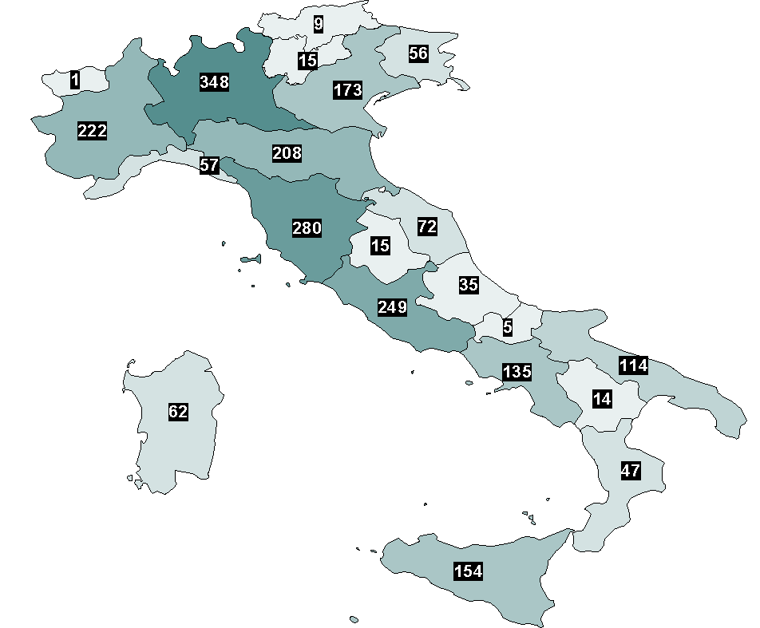
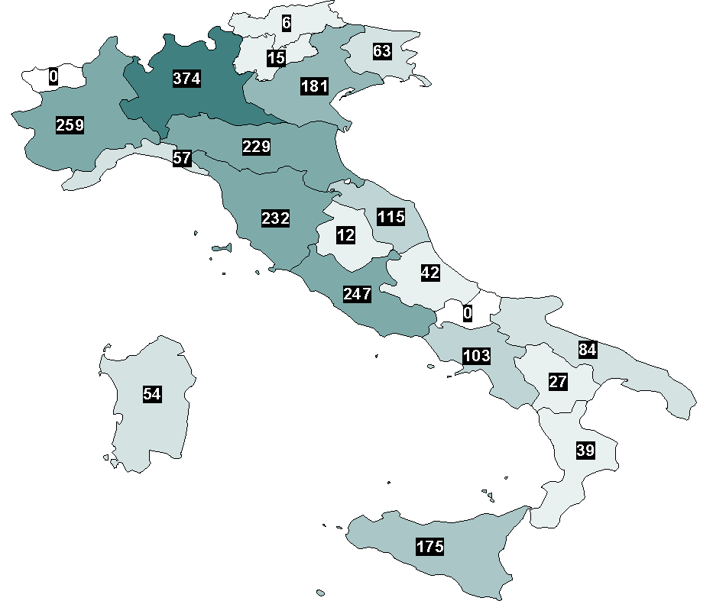
Confronto Decessi con accertamento neurologico - 2011 vs 2012*
Anno 2011: 2271
Anno 2012: 2317
FONTE DATI: Reports CIR
* Dati preliminari al 30 Aprile 2012

Slide 13
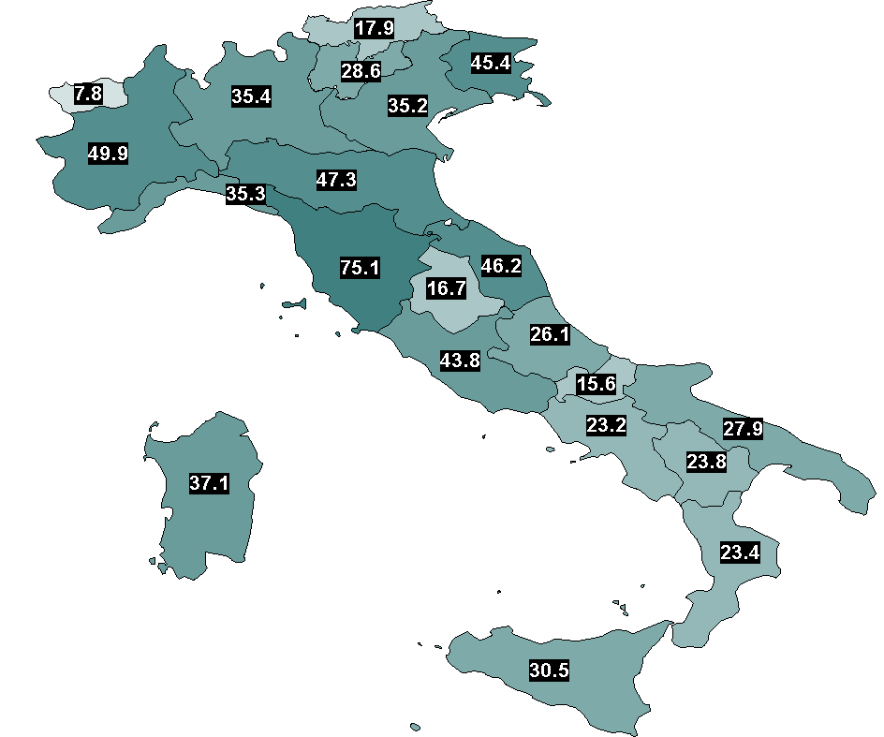
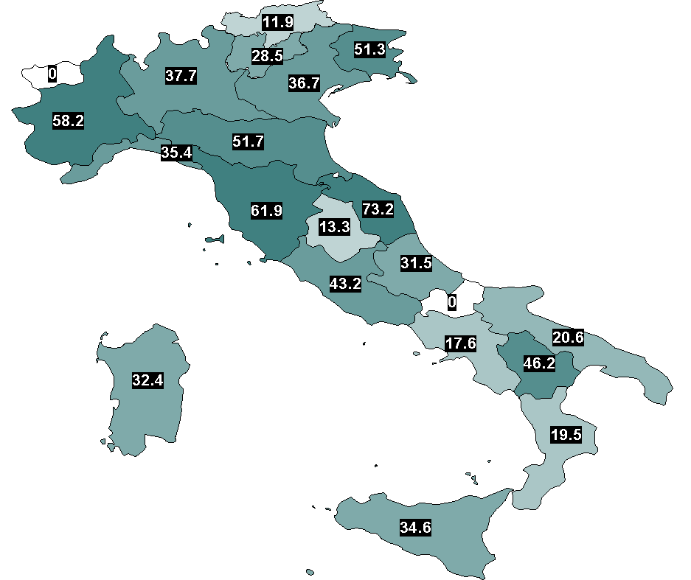
Confronto Decessi con accertamento neurologico PMP - 2011 vs 2012*
Anno 2011: 37,6
Anno 2012: 38,2
FONTE DATI: Reports CIR
* Dati preliminari al 30 Aprile 2012

Slide 14
Confronto Donatori - 2011 vs 2012*
Anno 2011: 1319
Anno 2012: 1409
FONTE DATI: Reports CIR
* Dati preliminari al 30 Aprile 2012

Slide 15
Confronto Donatori PMP - 2011 vs 2012*
Anno 2011: 21,9
Anno 2012: 23,2
FONTE DATI: Reports CIR
* Dati preliminari al 30 Aprile 2012

Slide 16
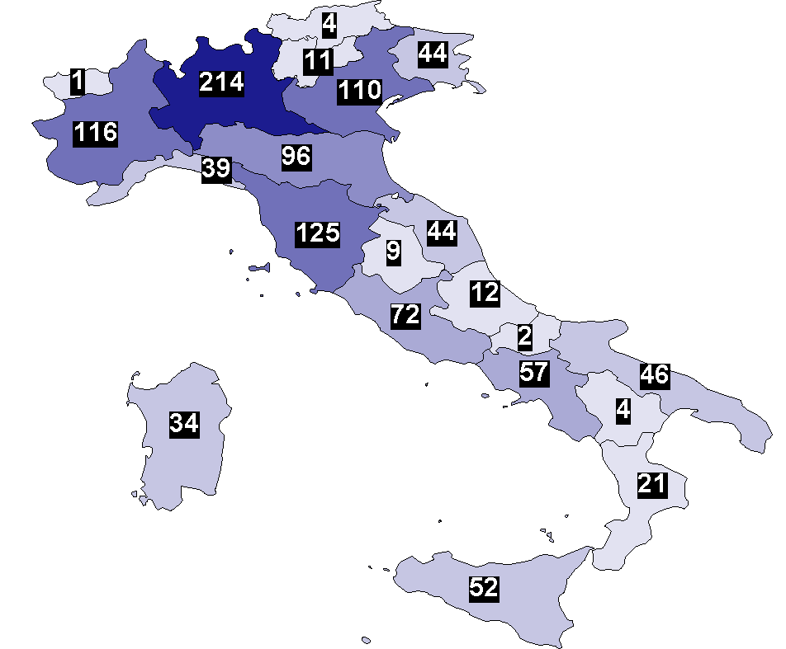
Confronto Donatori Utilizzati - 2011 vs 2012*
Anno 2011: 1113
Anno 2012: 1207
FONTE DATI: Reports CIR
* Dati preliminari al 30 Aprile 2012

Slide 17
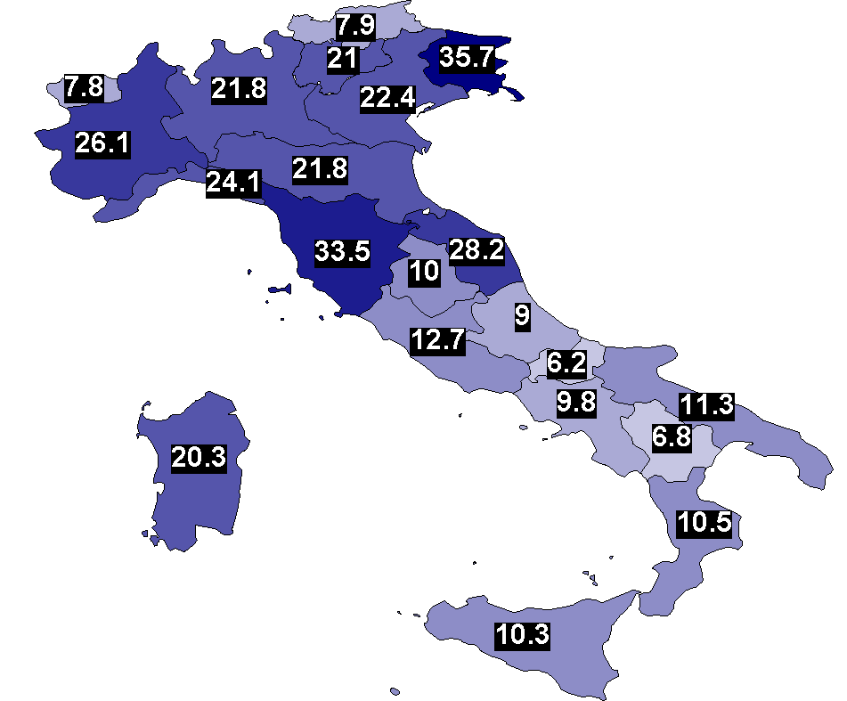
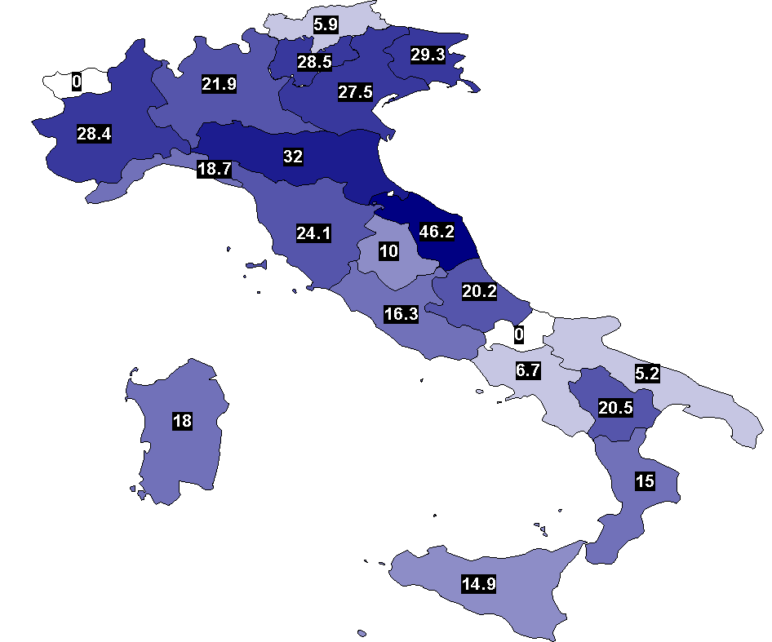
Confronto Donatori Utilizzati PMP - 2011 vs 2012*
Anno 2011: 18,4
Anno 2012: 19,9
FONTE DATI: Reports CIR
* Dati preliminari al 30 Aprile 2012

Slide 18
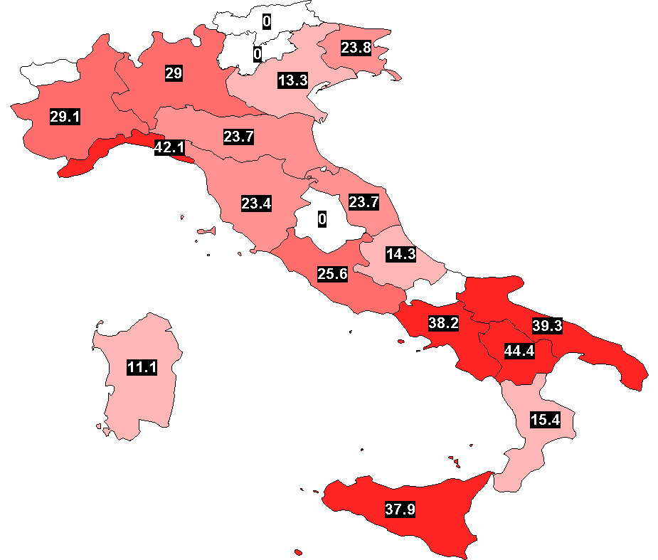
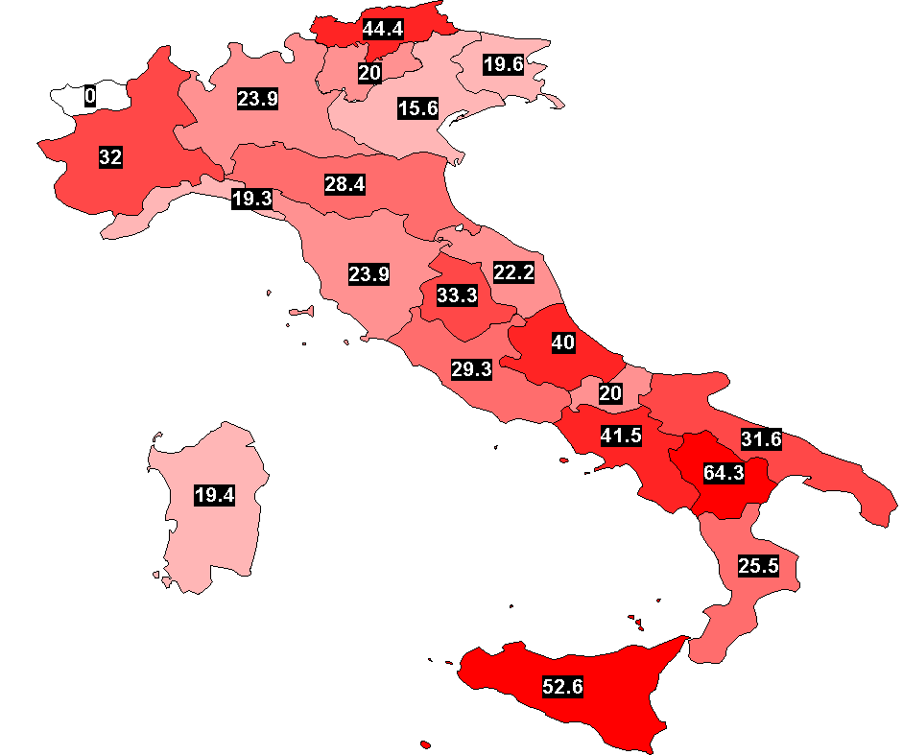
Confronto Opposizioni 2011 vs 2012*
Anno 2011: 28,7 %
Anno 2012: 26,6 %
FONTE DATI: Reports CIR
* Dati preliminari al 30 Aprile 2012

Slide 19
Attività di
Trapianto
al 30 Aprile 2011

Slide 20
Attività di trapianto 1992-2012*
N° Totale trapianti (inclusi i combinati)
FONTE DATI: Reports CIR
* Dati preliminari al 30 Aprile 2012

Slide 21
Trapianto di RENE – Anni 1992-2012*
Incluse tutte le combinazioni
FONTE DATI: Reports CIR
* Dati preliminari al 30 Aprile 2012

Slide 22
Trapianti di FEGATO – Anni 1992-2012*
Incluse tutte le combinazioni
FONTE DATI: Reports CIR
* Dati preliminari al 30 Aprile 2012

Slide 23
Trapianti di FEGATO – Anni 1992-2012*
Incluse tutte le combinazioni
FONTE DATI: Reports CIR
* Dati preliminari al 30 Aprile 2012

Slide 24
Trapianti di CUORE – Anni 1992-2012*
Incluse tutte le combinazioni
FONTE DATI: Reports CIR
* Dati preliminari al 30 Aprile 2012

Slide 25
Trapianti di POLMONE – Anni 1992-2012*
Incluse tutte le combinazioni
FONTE DATI: Reports CIR
* Dati preliminari al 30 Aprile 2012

Slide 26
Trapianti di PANCREAS – Anni 1992-2012*
FONTE DATI: Reports CIR
* Dati preliminari al 30 Aprile 2012

Slide 27
Trapianti di INTESTINO – Anni 2002-2012*
FONTE DATI: Reports CIR
* Dati preliminari al 30 Aprile 2012

Slide 28
Liste di attesa standard al
31 Dicembre 2011

Slide 29
Liste di Attesa al 31 Dicembre 2011*
Totale pazienti in lista d’attesa in ITALIA al 31/12/2011 :
8731
Rene | 6542 *
Fegato | 1000
Cuore | 733
Polmone | 382
Pancreas | 236
Intestino | 23
Numero iscrizioni
8242 *
* Per il rene ogni paziente può avere più di una iscrizione
*Dati al 27 Febbraio 2012

Slide 30
Andamento Liste di Attesa 2002 -2011*
Pazienti iscritti in lista
*Dati al 26 Febbraio 2012

Slide 31
Flussi Lista di attesa 1/1/2011 – 31/12/2011
Rene
Ingressi in lista nel periodo
dal 1/1/2011 al 31/12/2011
2009
Pazienti iscritti al 1/1/2011
6643
TOTALE PAZIENTI nel periodo dal 1/1/2011 al 31/12/2011
8652
Tempo medio di attesa in lista: 2,8 anni
Pazienti ancora iscritti al 31/12/2011
6542
Pazienti USCITI DI LISTA dal 1/1/2011 al 31/12/2011
2110
TRAPIANTI: 1541
Altra causa 407
Tempo media di attesa al trapianto: 2,16 anni
ISL*: 23,2%
ISLT**: 17,8%
DECESSI: 162
mortalità in lista: 1,87 %
*ISL: numero TX/Numero iscritti inizio anno
**ISLT: numero TX/(Numero iscritti inizio anno+Ingressi)
*Dati al 26 Febbraio 2012

Slide 32
Flussi Lista di attesa 1/1/2011 – 31/12/2011
Fegato
Pazienti iscritti al 1/12/2011
1171
Ingressi in lista nel periodo dal 1/1/2011 al 31/12/2011
1101
TOTALE PAZIENTI nel periodo dal 1/1/2011 al 31/12/2011
2272
Tempo medio di attesa in lista:
2,1 anni
Pazienti ancora iscritti al 31/12/2011
1000
Pazienti USCITI DI LISTA dal 1/1/2011 al 31/12/2011
1272
TRAPIANTI: 1019
Altra causa: 91
Tempo media di attesa al trapianto: 0,57 anni
ISL: 87,0%
ISLT: 44,8%
DECESSI: 162
mortalità in lista: 7,13%
*ISL: numero TX/Numero iscritti inizio anno
**ISLT: numero TX/(Numero iscritti inizio anno+Ingressi)
*Dati al 26 Febbraio 2012

Slide 33
Flussi Lista di attesa 1/1/2011 – 31/12/2011
Cuore
Pazienti iscritti al 1/12/2011
711
Ingressi in lista nel periodo dal 1/1/2011 al 31/12/2011
432
TOTALE PAZIENTI nel periodo dal 1/1/2011 al 31/12/2011
1143
Pazienti ancora iscritti al 31/12/2011
733
Pazienti USCITI DI LISTA dal 1/1/2011 al 31/12/2011
410
Tempo medio di attesa in lista:
2,5 anni
TRAPIANTI: 278
Altra causa: 38
Tempo media di attesa al trapianto: 0,71 anni
ISL: 39,1 %
ISLT: 24,3%
DECESSI: 94
mortalità in lista: 8,22%
*ISL: numero TX/Numero iscritti inizio anno
**ISLT: numero TX/(Numero iscritti inizio anno+Ingressi)
*Dati al 26 Febbraio 2012

Slide 34
Flussi Lista di attesa 1/1/2011 – 31/12/2011
Polmone
Pazienti iscritti al 1/12/2011
343
Ingressi in lista nel periodo dal 1/1/2011 al 31/12/2011
218
TOTALE PAZIENTI nel periodo dal 1/1/2011 al 31/12/2011
561
Tempo medio di attesa in lista:
2,12 anni
Pazienti iscritti al 31/12/2011
382
Pazienti USCITI DI LISTA nel periodo dal 1/1/2011 al 31/12/2011
179
TRAPIANTI: 120
Altra causa: 2
Tempo media di attesa al trapianto: 1,08 anni
ISL: 34,9%
ISL: 21,4%
DECESSI: 57
mortalità in lista: 10,2%
*ISL: numero TX/Numero iscritti inizio anno
**ISLT: numero TX/(Numero iscritti inizio anno+Ingressi)
*Dati al 26 Febbraio 2012

Slide 35
Flussi Lista di attesa 1/1/2011 – 31/12/2011
Pancreas
Pazienti iscritti al 1/12/2011
240
Ingressi in lista nel periodo dal 1/1/2011 al 31/12/2011
66
TOTALE PAZIENTI nel periodo dal 1/1/2011 al 31/12/2011
306
Tempo medio di attesa in lista:
3,58 anni
Pazienti iscritti al 31/12/2011
236
Pazienti USCITI DI LISTA nel periodo dal 1/1/2011 al 31/12/2011
70
TRAPIANTI: 58
Altra causa: 9
Tempo media di attesa al trapianto: 1,14 anni
ISL: 24,2%
ISLT: 18,9%
DECESSI: 3
mortalità in lista: 0,98%
*ISL: numero TX/Numero iscritti inizio anno
**ISLT: numero TX/(Numero iscritti inizio anno+Ingressi)
*Dati al 26 Febbraio 2012

